Slide 1

ЦЕЗАРЬ ЖӘНЕ ВИЖЕНЕР ШИФРЛЕРІ

Slide 2
Цезарь шифры – криптография тарихындағы ең қарапайым және кеңінен танымал шифрлау әдістерінің бірі болып табылады. Ол Цезарь коды, Цезарь жылжыту шифры деген аттармен де белгілі. Бұл шифрлау әдісі орын басу шифрларының қатарына жатады, мұнда ашық мәтіндегі әрбір таңба әліпби бойынша белгілі бір тұрақты позицияға оңға немесе солға жылжытылған таңбамен ауыстырылады .
Бұл шифр өзінің атауын Рим қолбасшысы Гай Юлий Цезарьдің құрметіне алған, ол оны өзінің әскери басшыларымен құпия хат алмасуында қолданған . Тарихи деректерге сүйенсек, Цезарь көбінесе солға қарай үш орынға жылжытуды пайдаланған . Криптографияның жеке ғылым ретінде қалыптасуының бастауында тұрған алғашқы криптожүйелердің бірі ретінде Цезарь шифрының маңызы зор . Оның қарапайымдылығына қарамастан, бұл әдіс көптеген жылдар бойы құпиялылықты қамтамасыз етуге көмектесті, әсіресе қарсыластардың сауатсыздығы жағдайында .

Slide 3
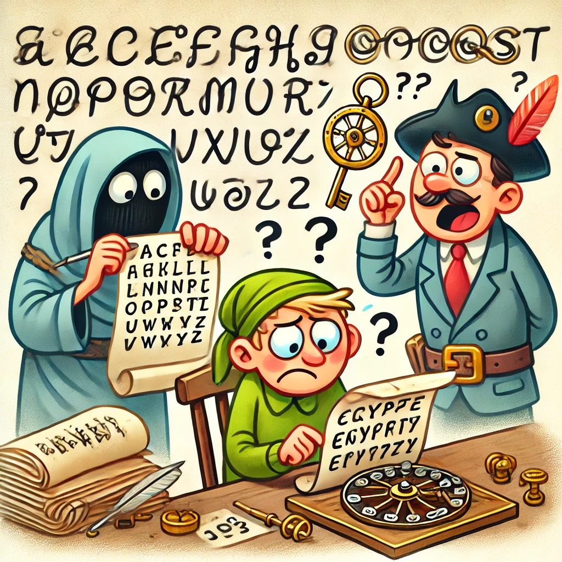
Шифрлаудың негізгі принципі – әліпби әріптерін белгілі бір санға жылжыту болып табылады. Мысалы, егер жылжыту саны 3 болса, онда қазақ әліпбиіндегі А әрпі В-ға, Ә әрпі Г-ға айналады . Бұл қарапайым әдіс қазіргі криптографияның іргетасын қалады және оның дамуына елеулі әсер етті.

Slide 4
ЦЕЗАРЬ ШИФРЫ ҚАЛАЙ ЖҰМЫС ІСТЕЙДІ?
Цезарь шифрын қолдану арқылы мәтінді шифрлау процесі өте қарапайым. Шифрлау кілті ретінде белгілі бір жылжыту мәні қолданылады. Әрбір әріпті шифрлау үшін бастапқы мәтіндегі әріпті әліпби бойынша кілт мәніне сәйкес оңға жылжытады. Мысалы, егер кілт 3 болса, Қазақ әліпбиінде: А → В, Ә → Г, Б → Ғ, В → Д, Г → Е, Ғ → Ё, Д → Ж, Е → З, Ё → И, Ж → Й, З → К, И → Қ, Й → Л, К → М, Қ → Н, Л → Ң, М → О, Н → Ө, Ң → П, О → Р, Ө → С, П → Т, Р → У, С → Ұ, Т → Ү, У → Ф, Ұ → Х, Ү → Һ, Ф → Ц, Х → Ч, Һ → Ш, Ц → Щ, Ч → Ъ, Ш → Ы, Щ → І, Ъ → Ь, Ы → Э, І → Ю, Ь → Я, Э → А, Ю → Ә, Я → Б. Ағылшын тіліндегі «HELLO WORLD» сөзі 3-ке жылжыту арқылы «KHOOR ZRUOG» болып шифрланады .

Slide 5
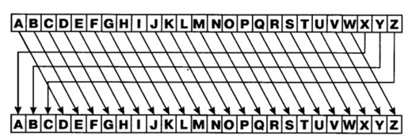
КІЛТТІҢ МӘНІ 3-КЕ ТЕҢ БОЛҒАНДА ОҢҒА ЖЫЛЖЫТУ

Slide 6
ВИЖЕНЕР ШИФРЫ
Виженер шифры – бұл әртүрлі Цезарь шифрларын қолданатын шифрлау әдісі . Ол көп алфавитті алмастыру шифрының бір түріне жатады және Цезарь шифрының дамыған нұсқасы болып табылады . Виженер шифры Цезарь шифрына ұқсас болғанымен, ол әрбір әріпті бірдей мөлшерде жылжытудың орнына кілт сөзді пайдаланып әртүрлі жылжытуларды қолданады, бұл оны Цезарь шифрына қарағанда әлдеқайда қауіпсіз етеді.
Виженер шифры өзінің атауын XVI ғасырда өмір сүрген француз криптографы Блез де Виженердің құрметіне алған, дегенмен оны шынында да 1553 жылы Джован Баттиста Беллазо ойлап тапқан . Виженер шифры XIX ғасырға дейін «дешифрленбейтін шифр» (французша: le chiffre indéchiffrable) деген атаққа ие болды және ұзақ уақыт бойы ең қауіпсіз шифрлардың бірі болып саналды .

Slide 7
ЖҰМЫС ІСТЕУ ПРИНЦИПІ
Виженер шифры шифрлау және дешифрлау үшін Виженер кестесін (квадратын) қолданады . Бұл кесте 26 жол мен 26 бағаннан тұратын квадраттық матрица болып табылады, әрбір жол алдыңғы жолдан бір позицияға жылжытылған Цезарь шифрын көрсетеді . Бірінші жол қалыпты әліпбиді құрайды.
Шифрлау үшін ашық мәтін мен кілт сөз қажет. Кілт сөз ашық мәтінмен бірдей ұзындықта болу үшін қайталанады. Шифрланған мәтіннің әрбір әрпін анықтау үшін Виженер кестесі қолданылады. Ашық мәтіннің әрпі жол нөмірін, ал кілт сөздің сәйкес әрпі баған нөмірін анықтайды. Осы жол мен бағанның қиылысындағы әріп шифрланған мәтіннің әрпі болып табылады .

Slide 8

ВИЖЕНЕР КЕСТЕСІ

Slide 9
Мысалы, егер ашық мәтін «HELLO» және кілт сөз «WORLD» болса:
Ашық мәтін | H | E | L | L | O
Кілт | W | O | R | L | D
Шифрланған мәтін | D | S | C | W | R

Slide 10

ҚОРЫТЫНДЫ
Цезарь және Виженер шифрлері – классикалық криптографияның маңызды әдістері. Цезарь шифрі – қарапайым орын ауыстыру шифрі, онда әріптер белгілі бір қадамға жылжиды. Оның қарапайымдылығы – басты артықшылығы, алайда криптоаналитикалық әдістер арқылы оңай ашылады.
Виженер шифрі – көпәліпбилік шифрлеу әдісі, ол Цезарь шифрін күрделендіре отырып, кілттік сөзді пайдаланады. Бұл әдіс моноалфавиттік талдауға төтеп беруге мүмкіндік береді, бірақ ұзақ мәтіндерде және қысқа кілт қолданылған жағдайда әлсіздік танытады.
Екі шифр да тарихи маңызға ие болғанымен, қазіргі уақытта олардың орнына күрделі әрі қауіпсіз криптографиялық алгоритмдер қолданылады. Дегенмен, олар криптография негіздерін түсіну үшін маңызды құралдар болып табылады.

